Slide 1



Slide 2
ПАРИЖСКИЕ
ШЕДЕВРЫ
Les chef-d'oeuvres parisiens.

Slide 3
Попробуйте сделать 2000
фотографий Парижа.
Из них 1750 окажутся
шедеврами… Не меньше!
Essayez faire 2000 photos de Paris.
D'eux 1750 se trouveront les
chef-d'oeuvres… Il est pas moins!

Slide 4
И Вы не будете знать,
что с ними делать…
Et vous ne connaîtrez pas
qu'avec eux faire…

Slide 5
Но Вам может помочь
музыка Гленна Миллера,
которая тоже не кончается.
Mais la musique de Glenn Miller
vous pourra aider.
Elle ne s'achève pas aussi.

Slide 6
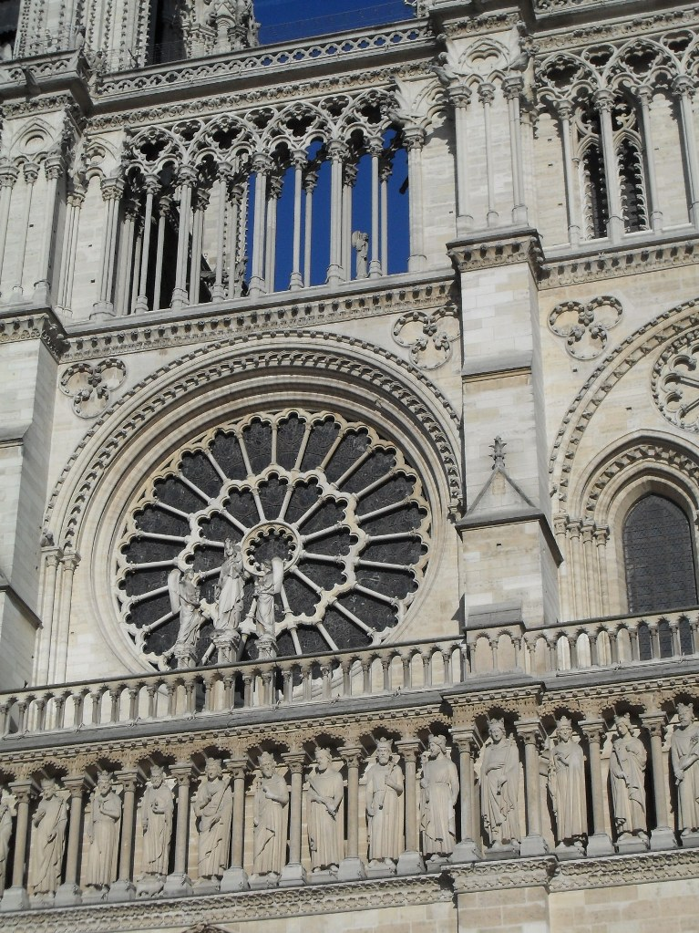

Slide 7
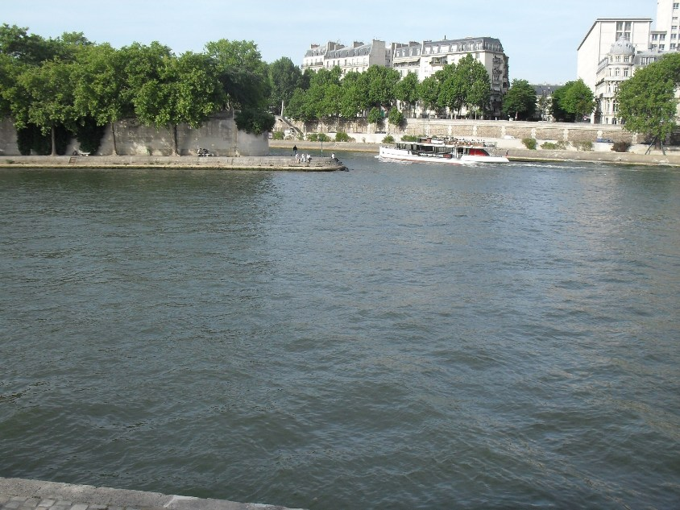

Slide 8
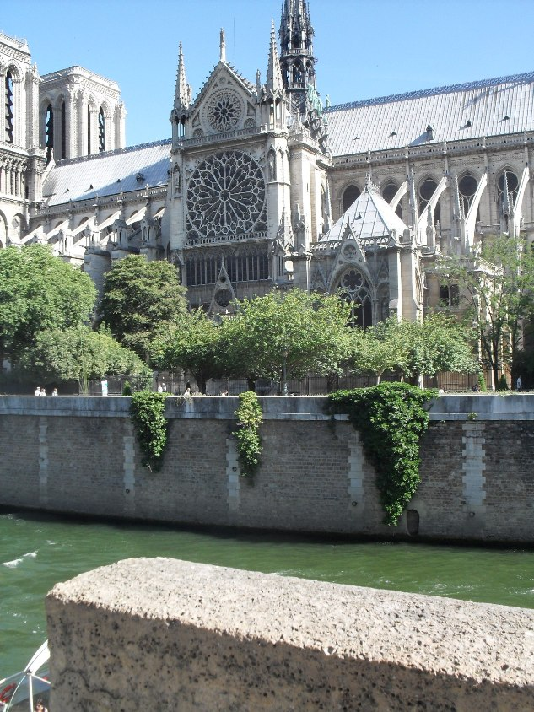

Slide 9
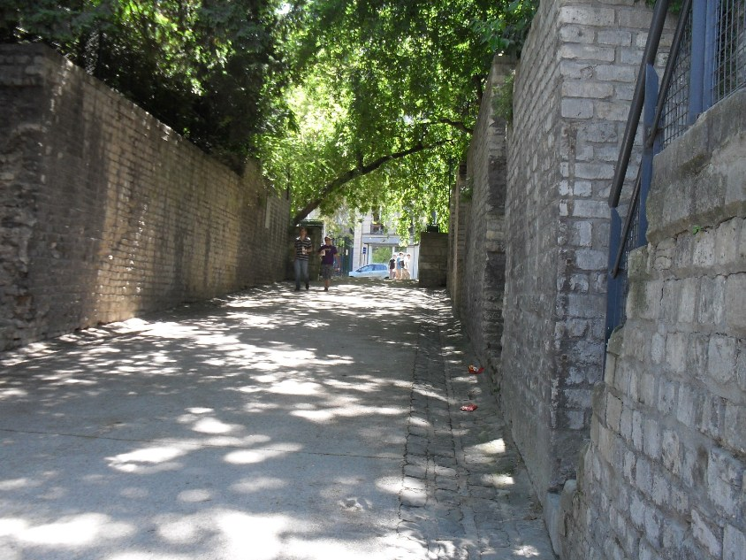

Slide 10
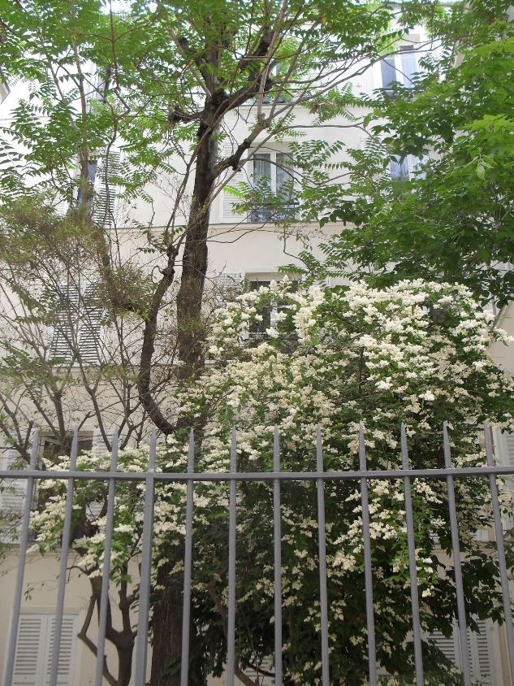

Slide 11
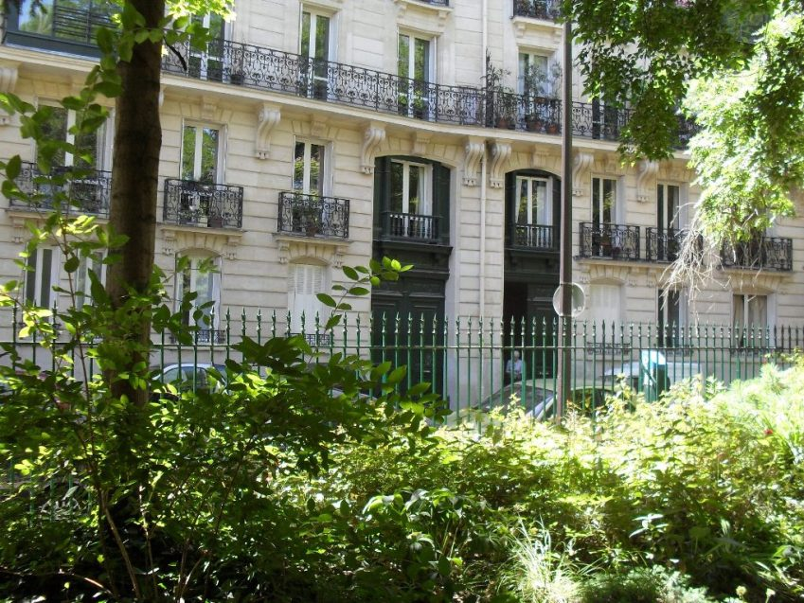

Slide 12
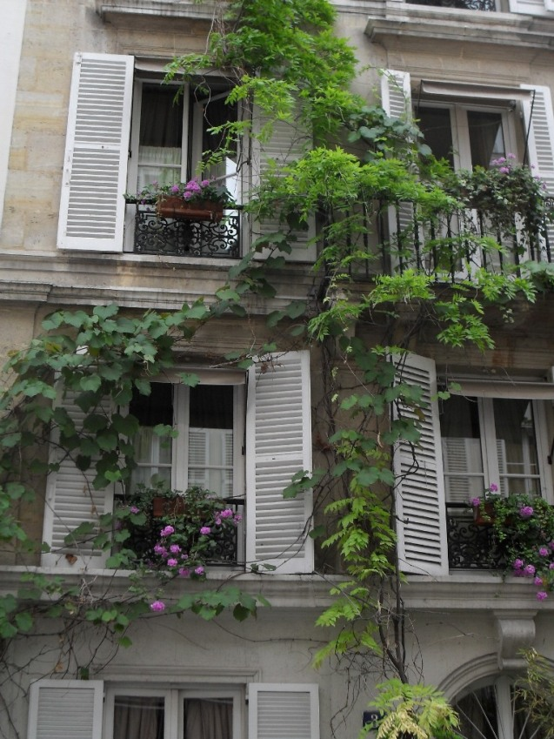

Slide 13
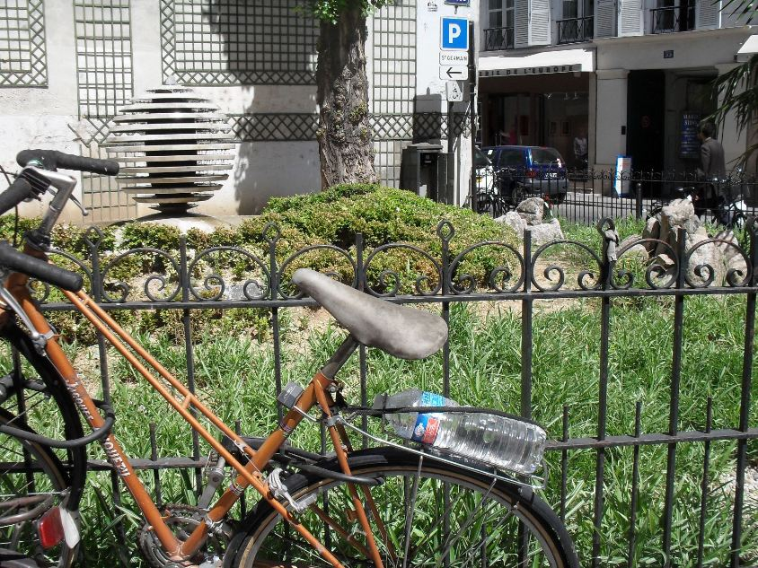

Slide 14
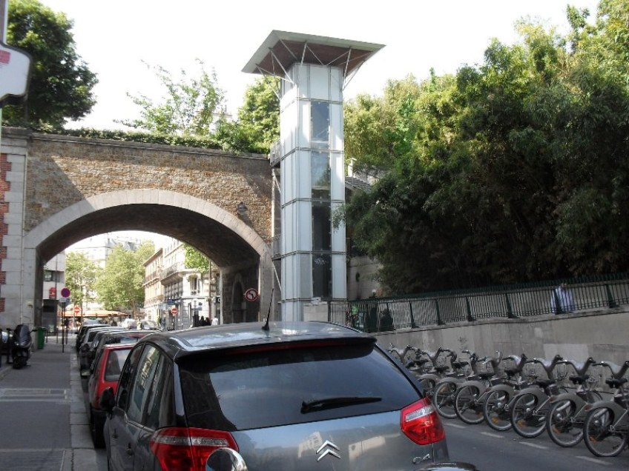

Slide 15
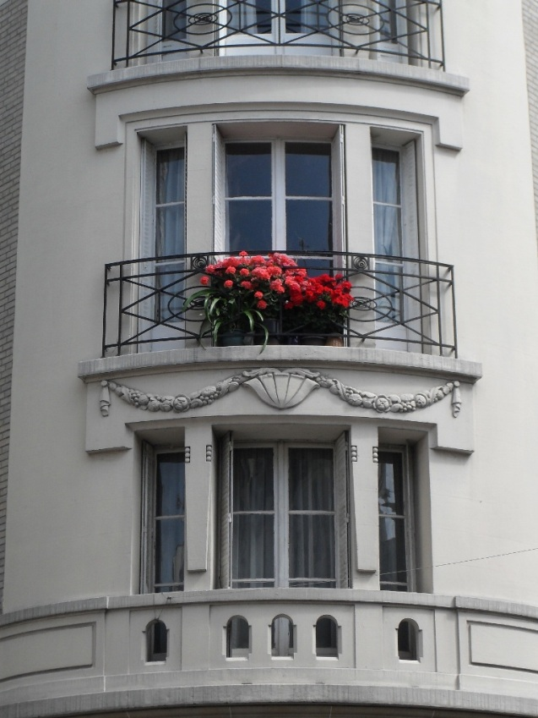

Slide 16
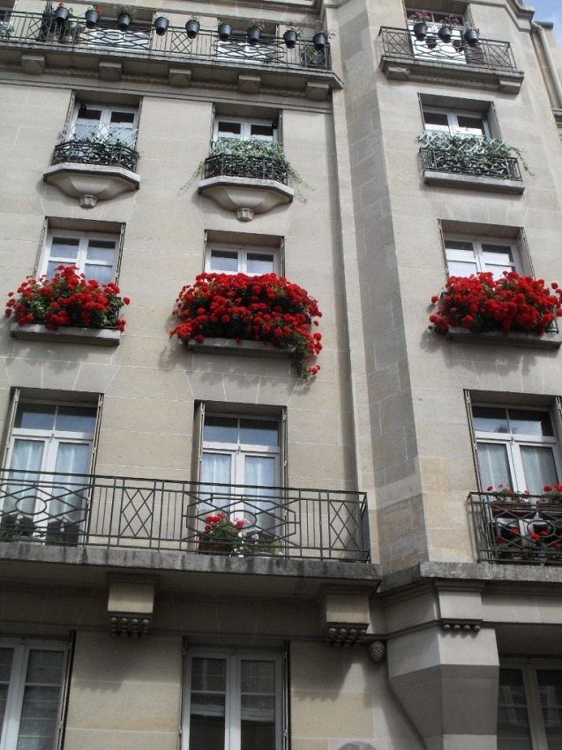

Slide 17
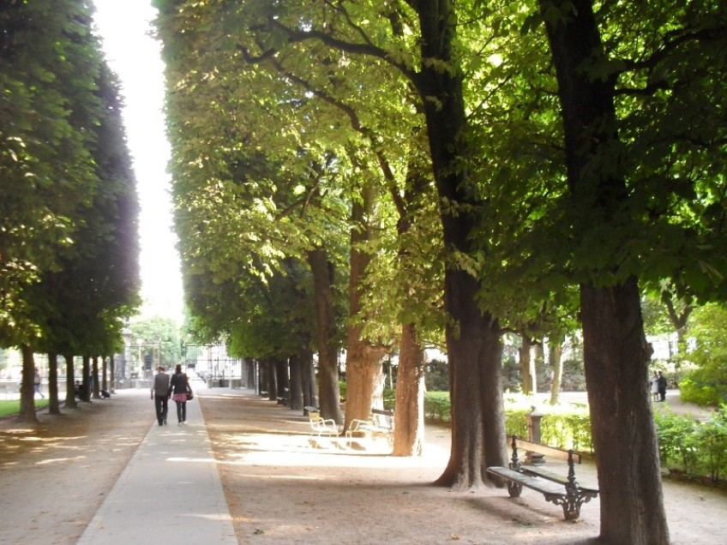

Slide 18
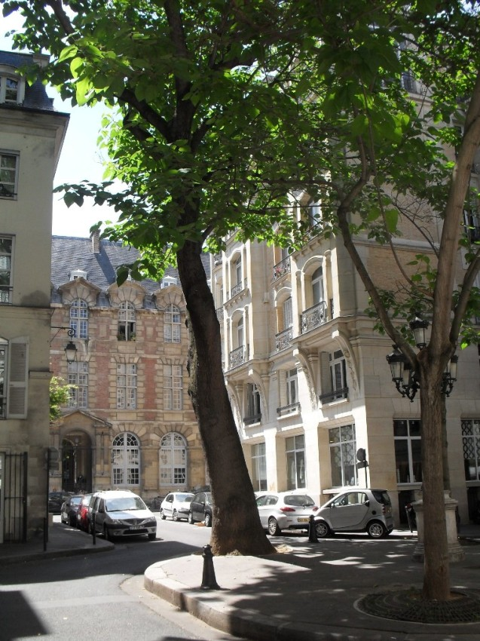

Slide 19
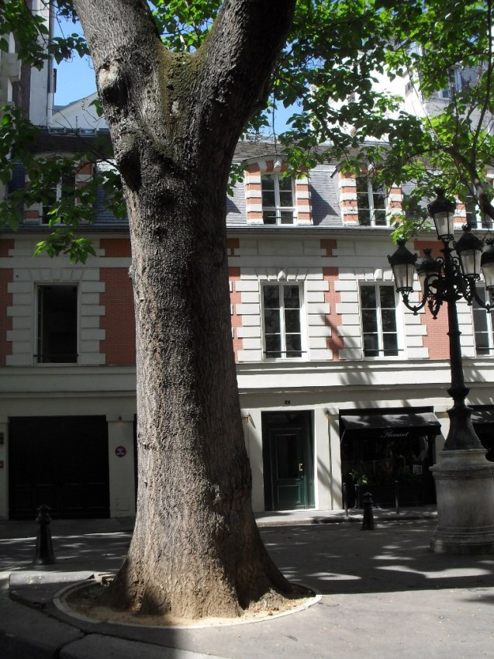

Slide 20
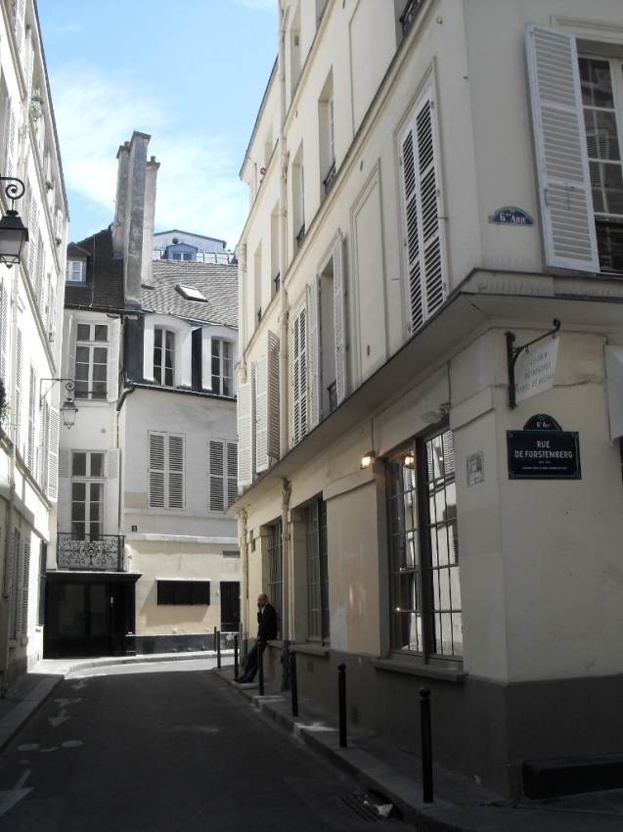

Slide 21
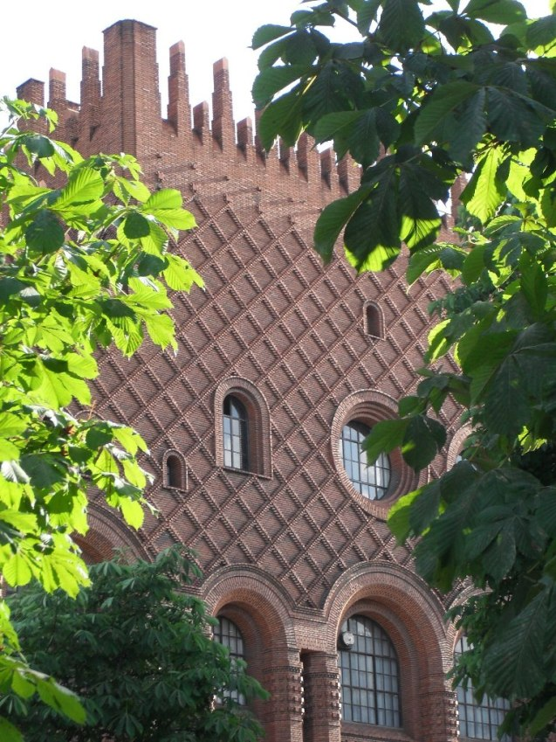

Slide 22
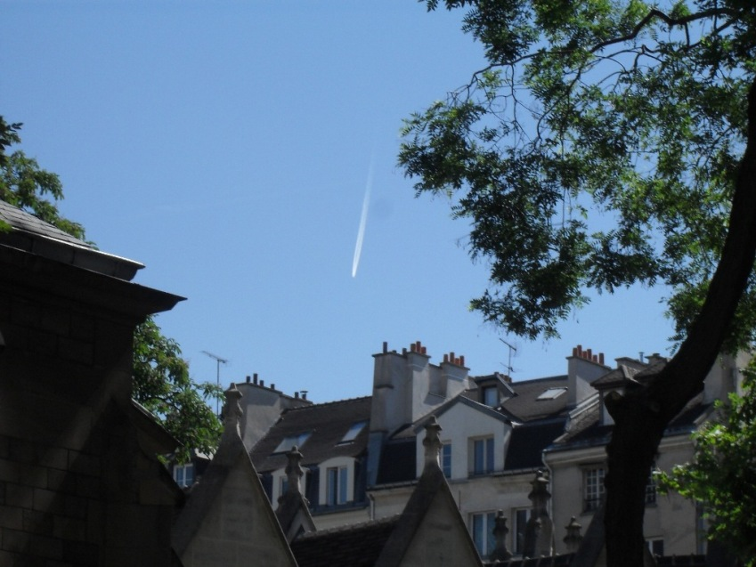

Slide 23
Вам не кажется, что по улице
течёт глубокая река
нежного парижского неба?
Il ne vous semble pas
que selon la rue coule la rivière
profonde du ciel tendre parisien ?

Slide 24
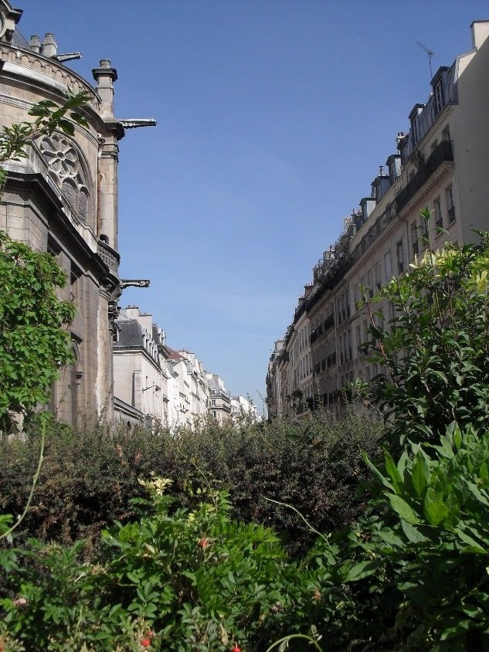

Slide 25
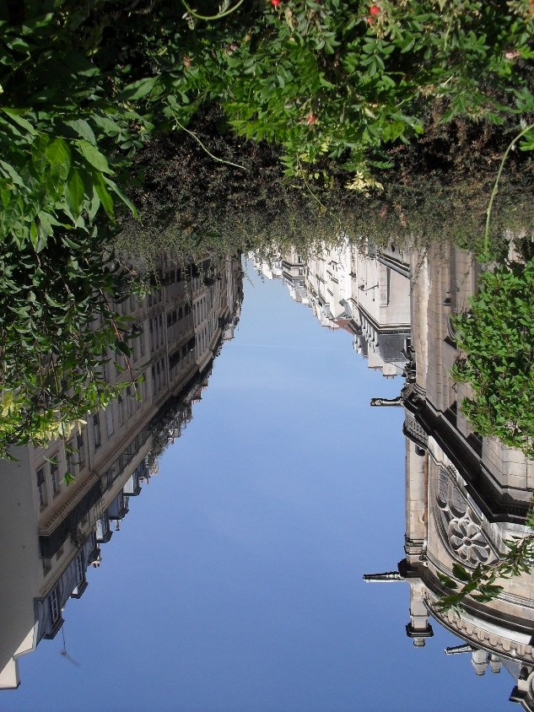

Slide 26
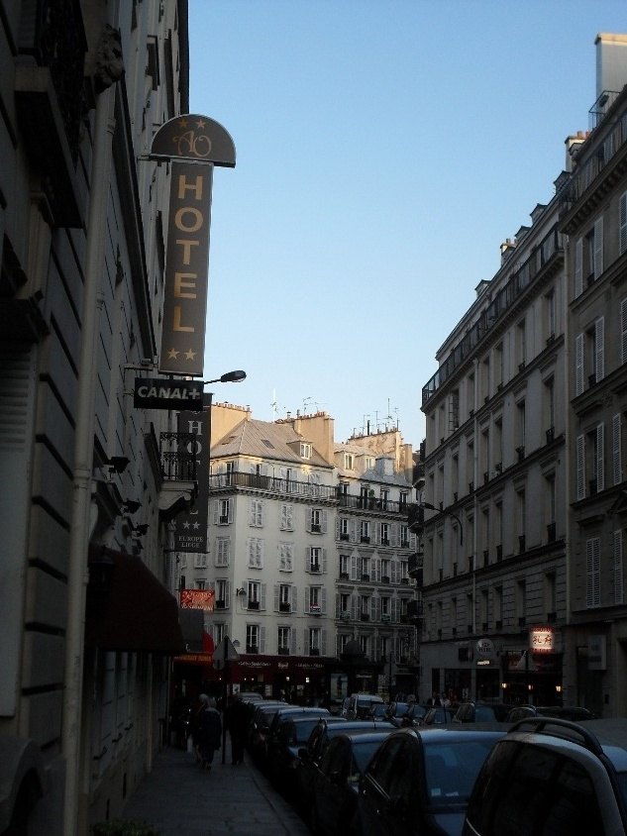

Slide 27
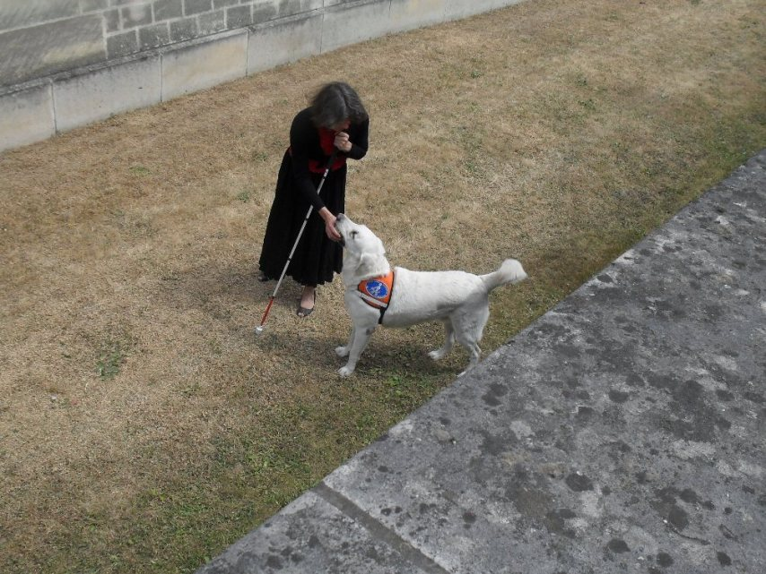

Slide 28
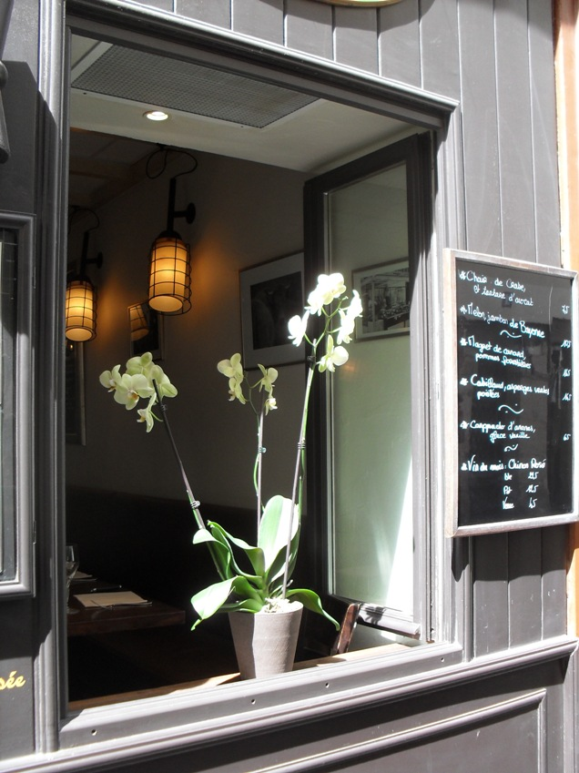

Slide 29
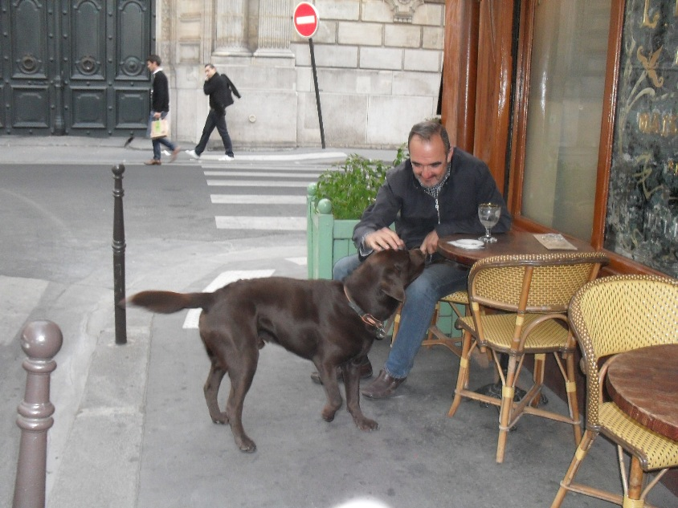

Slide 30
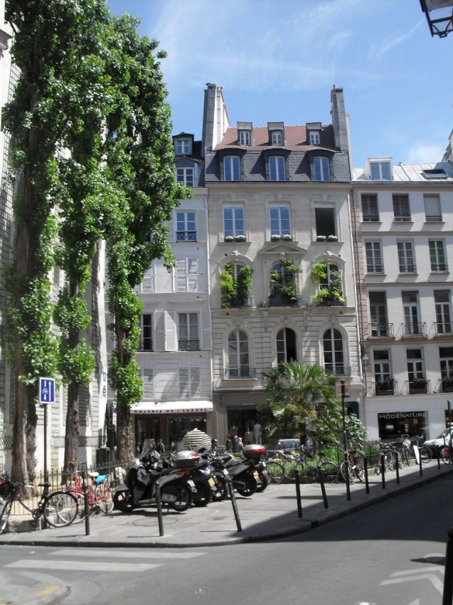

Slide 31
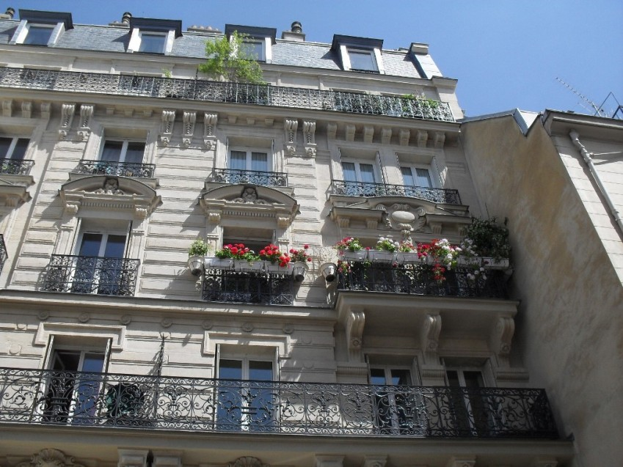

Slide 32
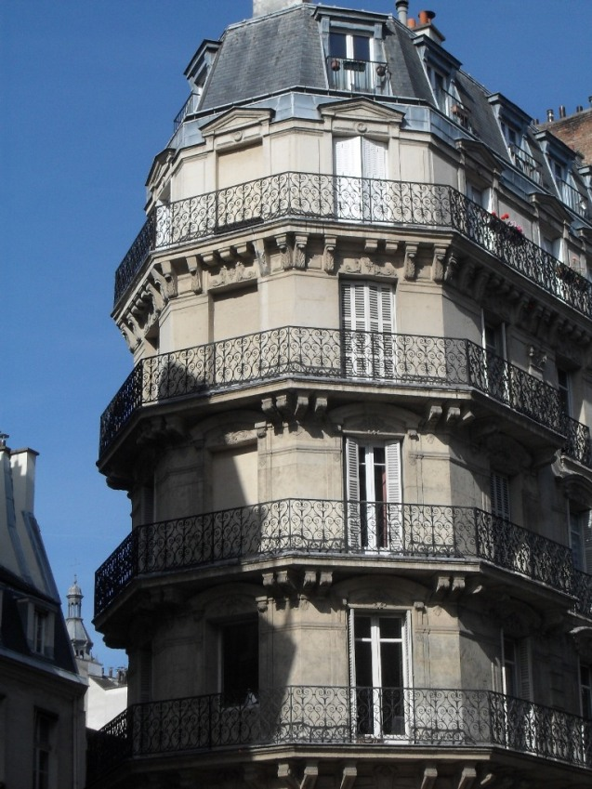

Slide 33
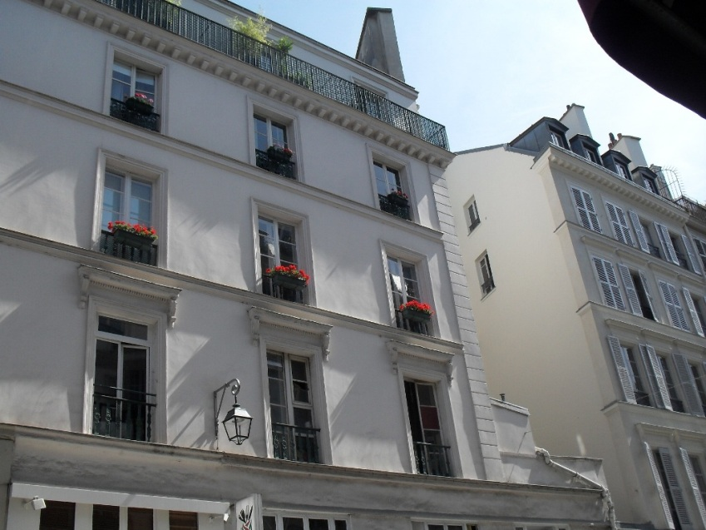

Slide 34
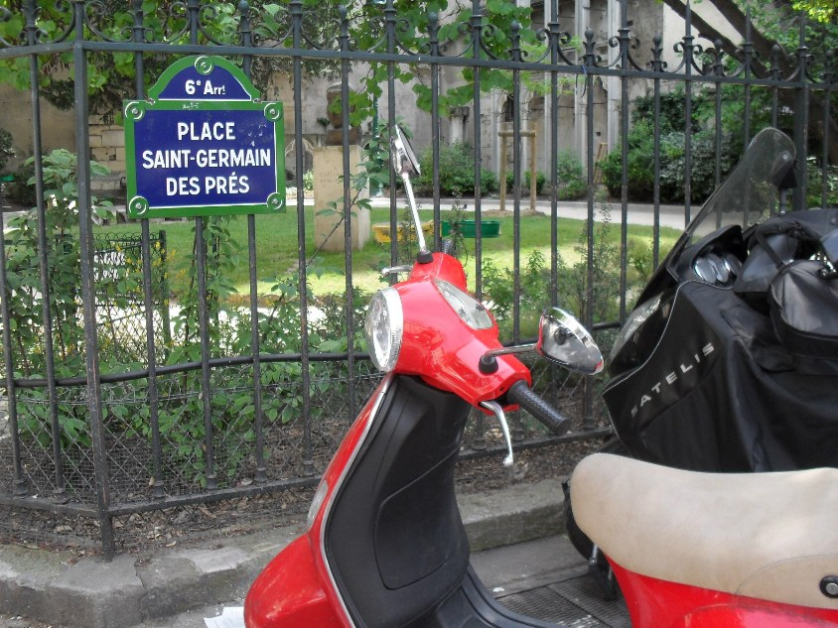

Slide 35
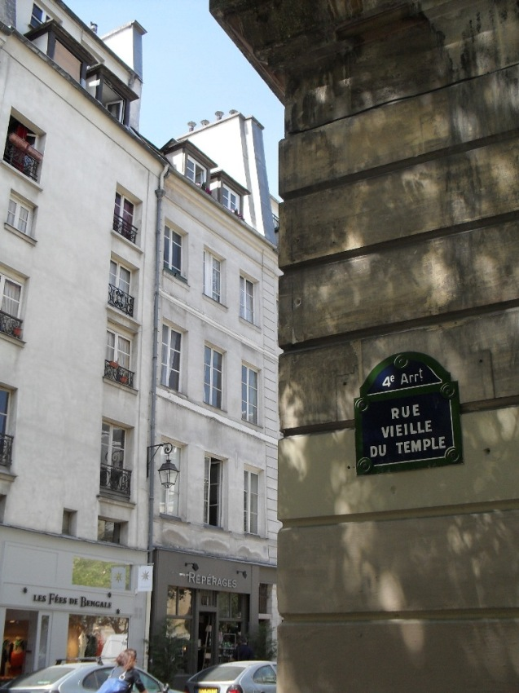

Slide 36
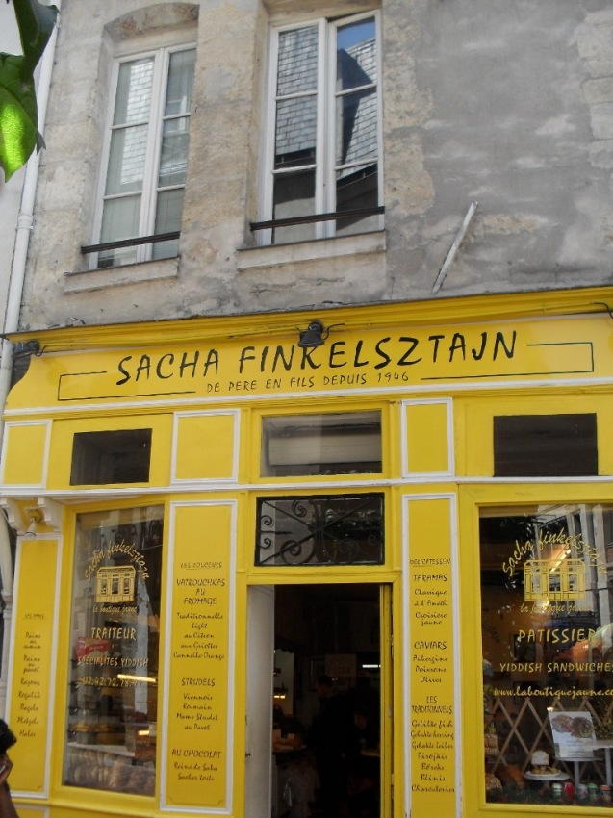

Slide 37
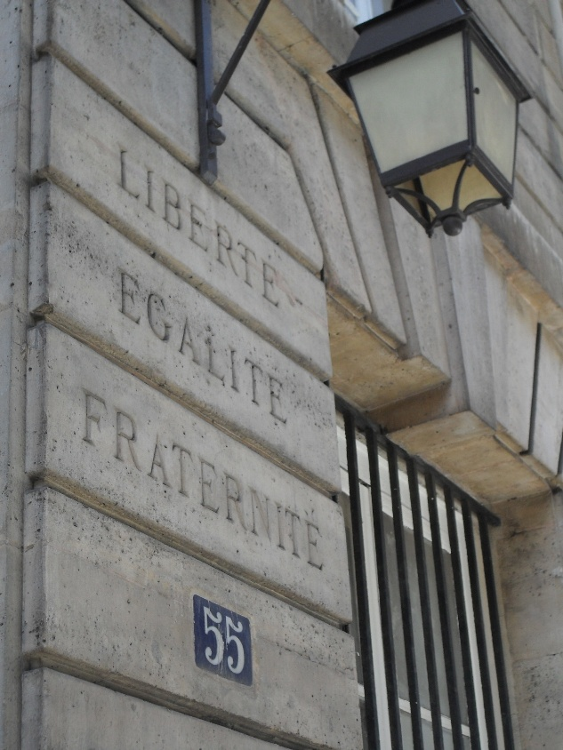

Slide 38
Перекрёсток улиц
Московской и Санкт-Петербургской !
Le carrefour des rues de Moscou
et de Saint-Peterbourg !

Slide 39
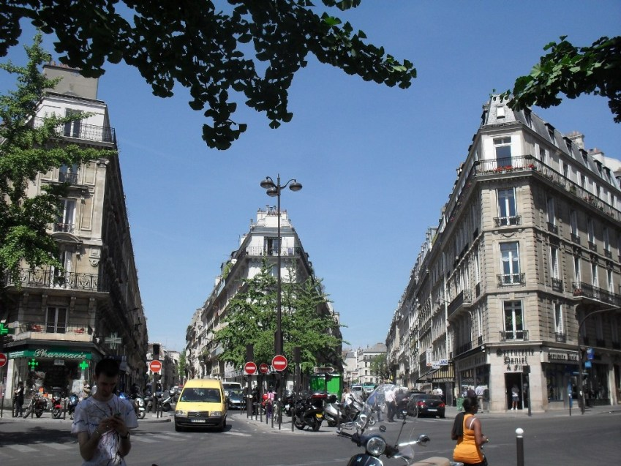

Slide 40
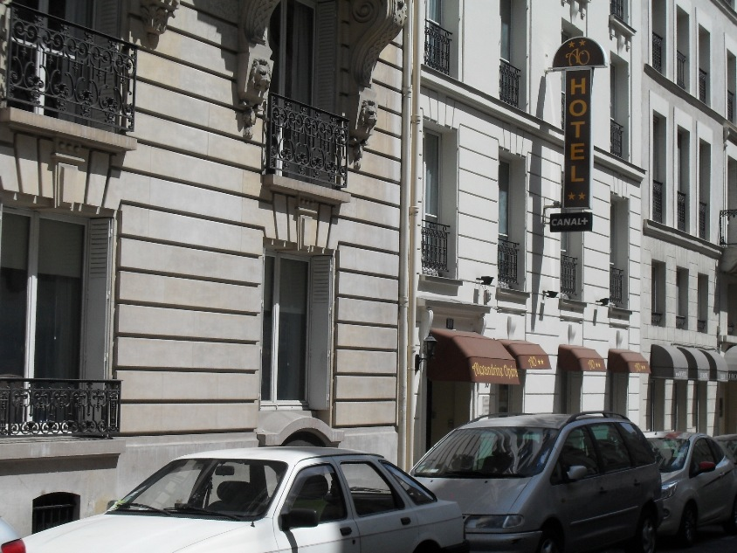

Slide 41
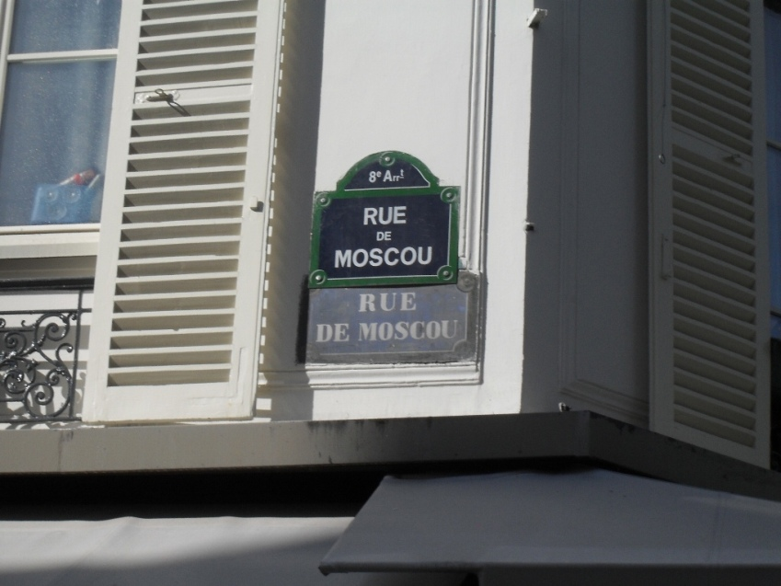

Slide 42
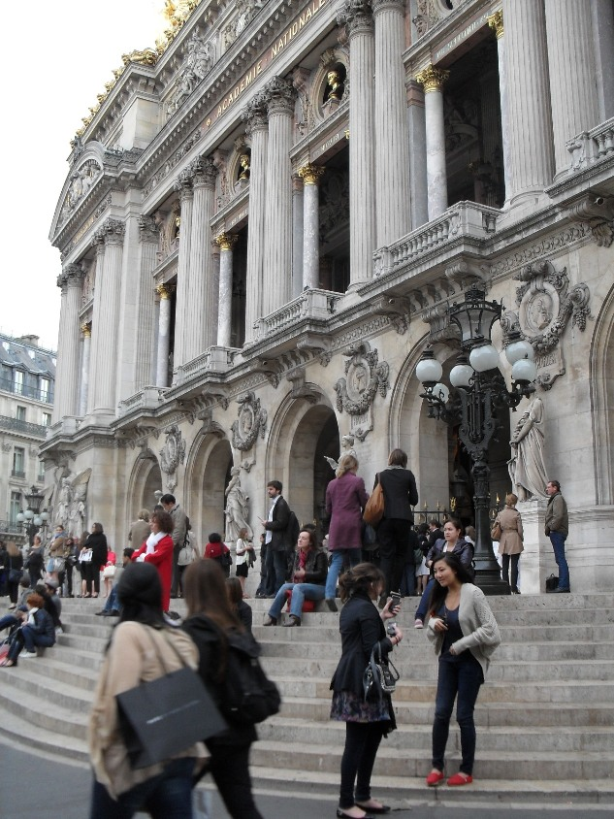

Slide 43
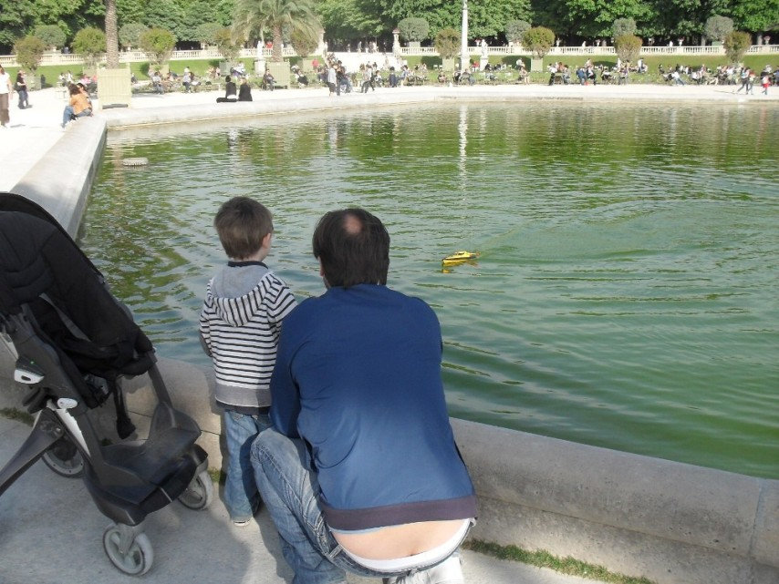

Slide 44
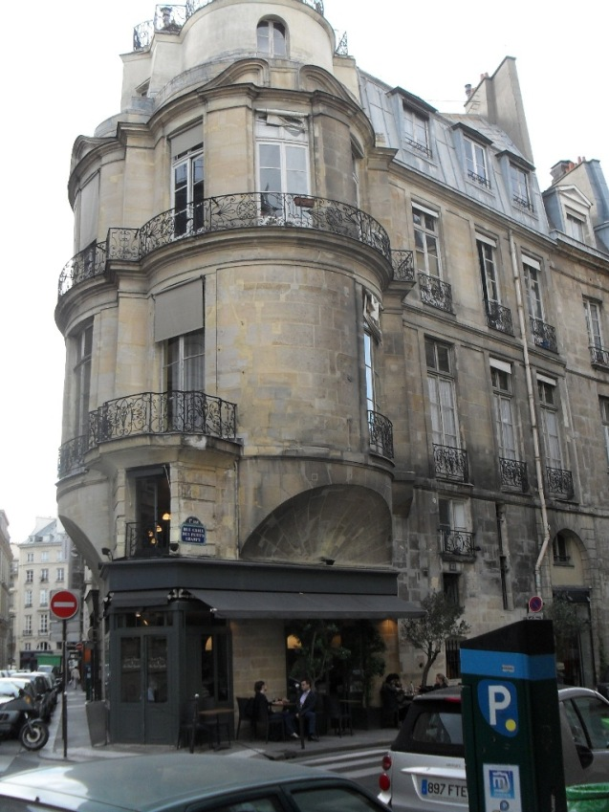

Slide 45
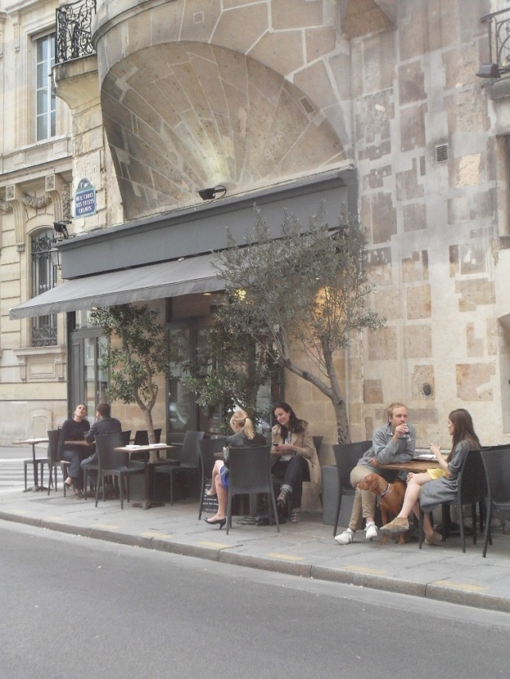

Slide 46
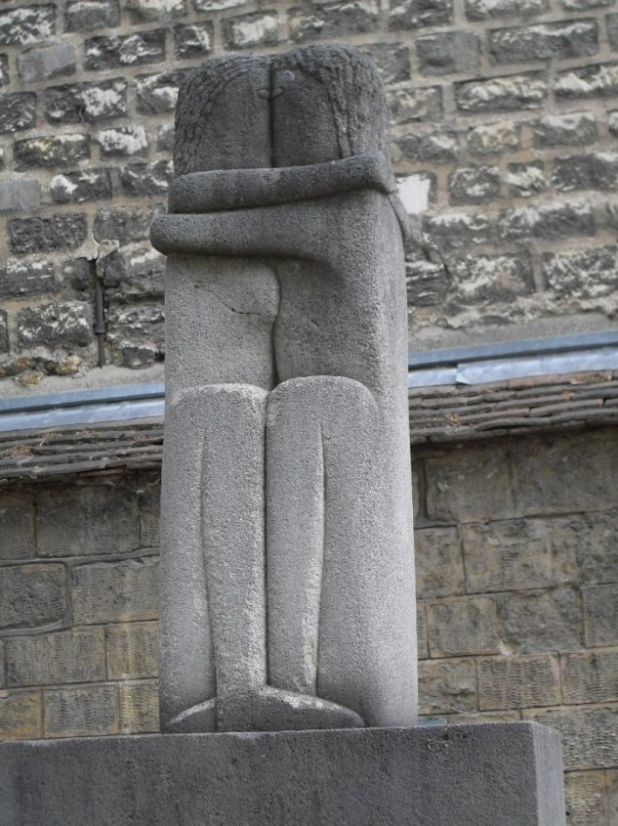

Slide 47
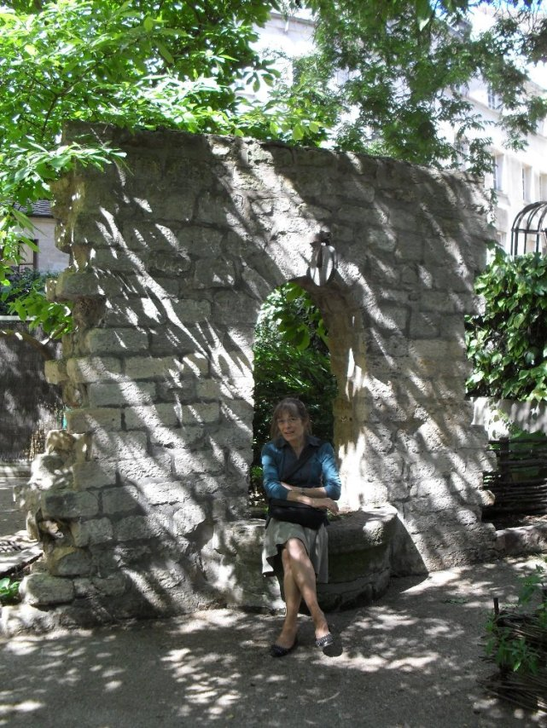

Slide 48
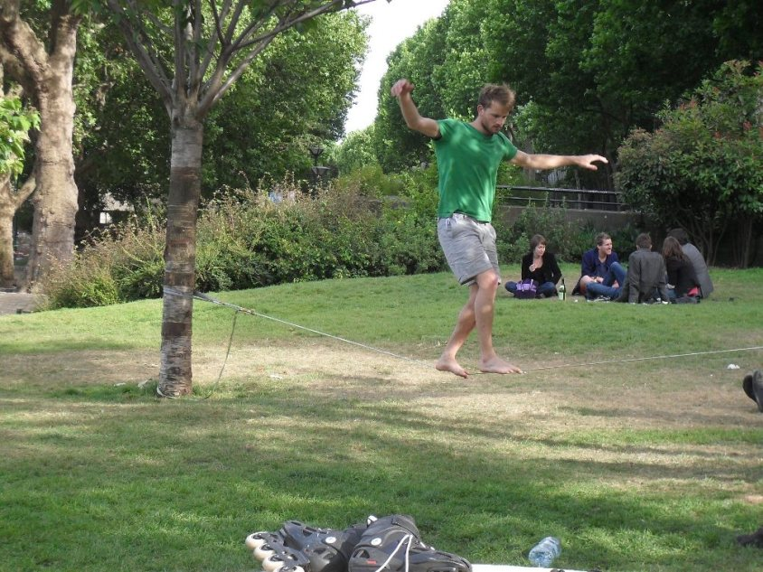

Slide 49
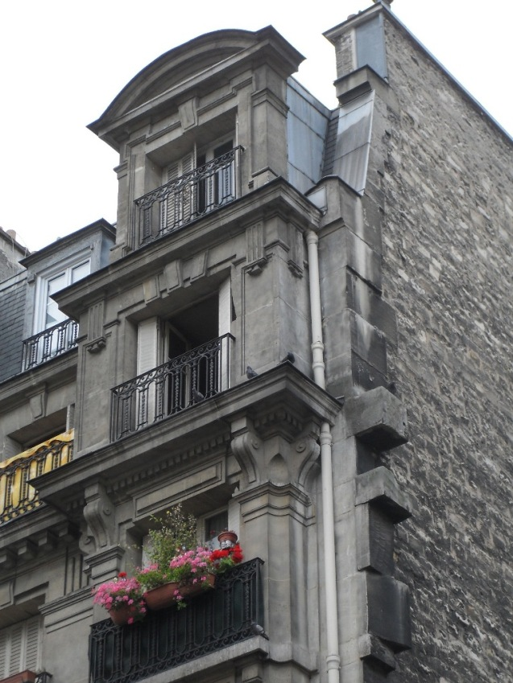

Slide 50
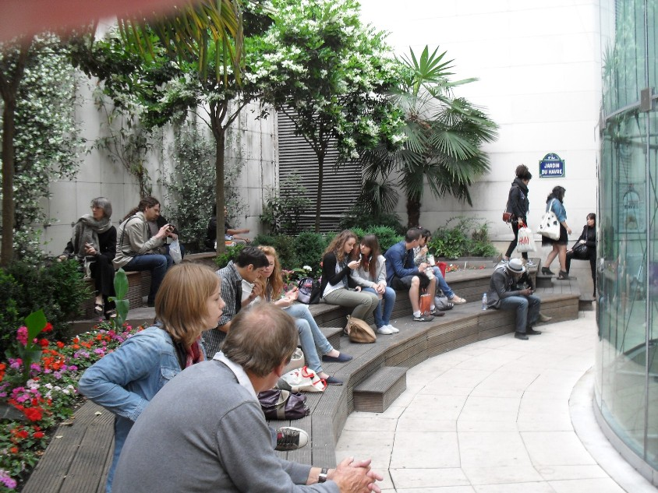

Slide 51
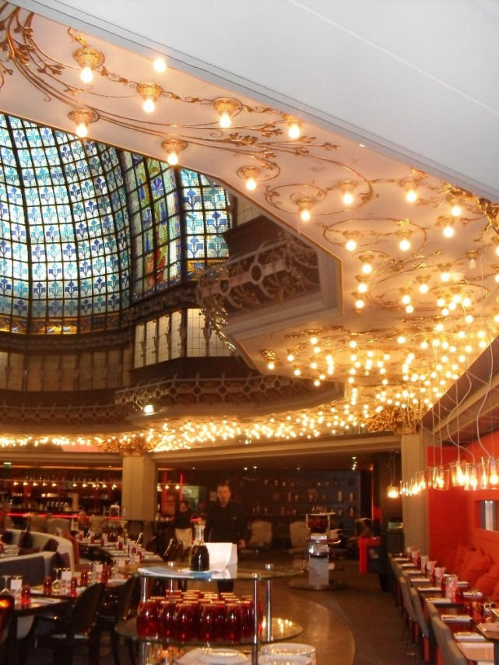

Slide 52
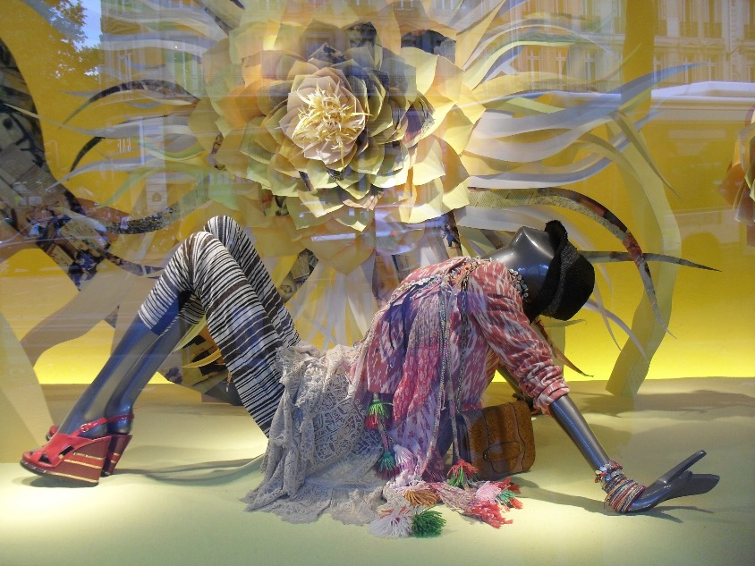

Slide 53
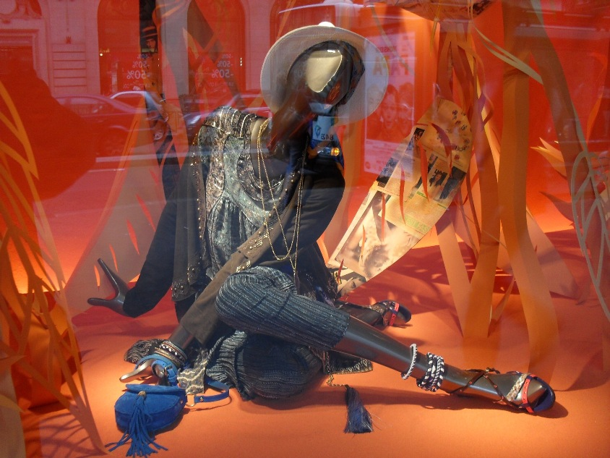

Slide 54
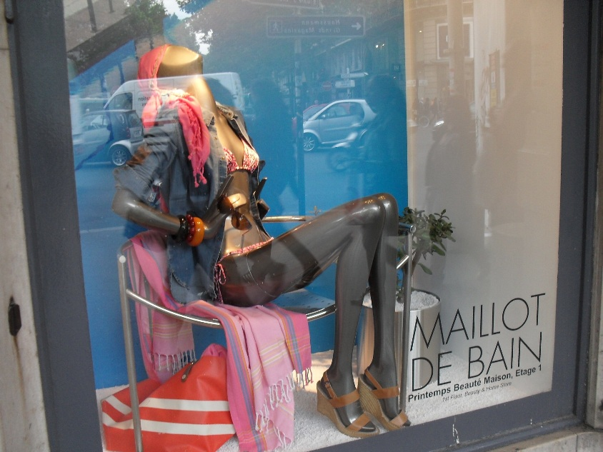

Slide 55
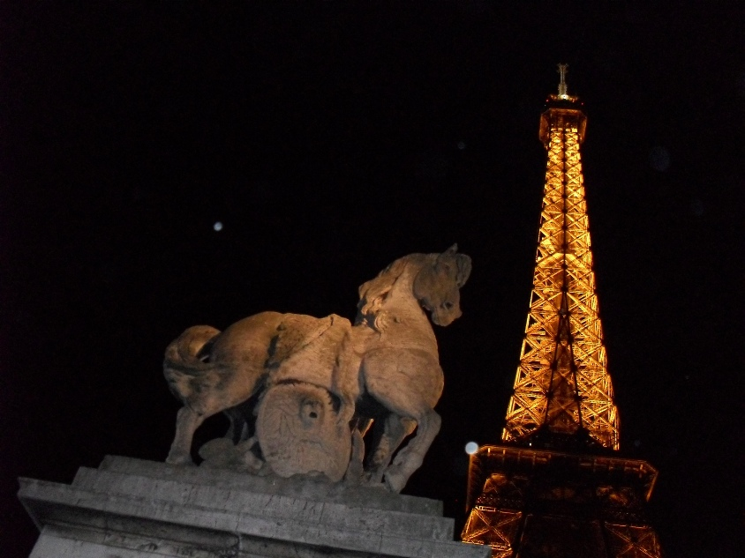

Slide 56
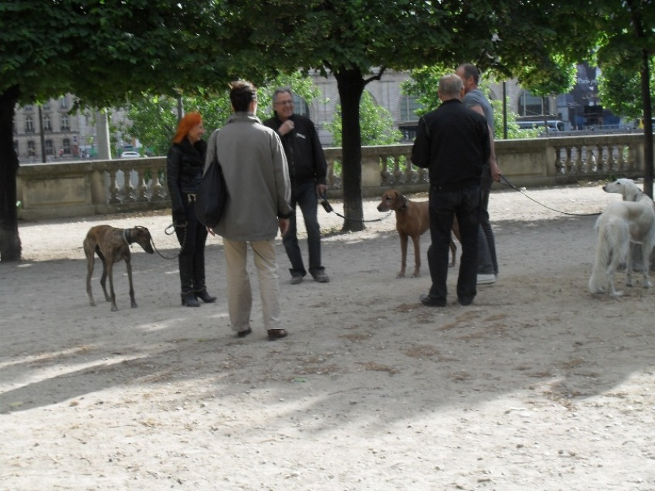

Slide 57
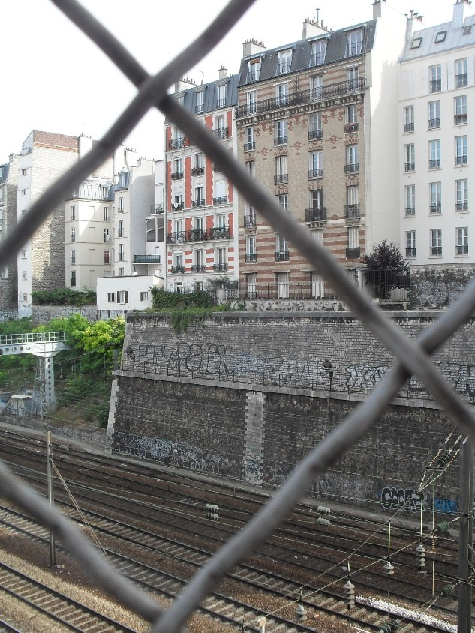

Slide 58


Slide 59


Slide 60


Slide 61


Slide 62


Slide 63


Slide 64


Slide 65


Slide 66


